Slide 1
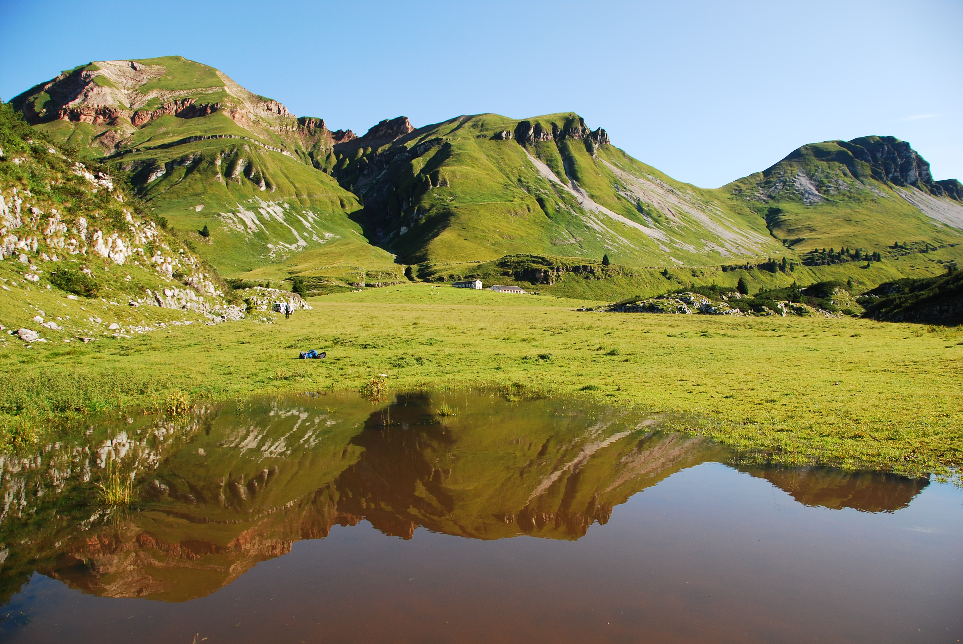
MALGA ERERA BRENDOL
MALGA ERERA BRENDOL

Slide 2
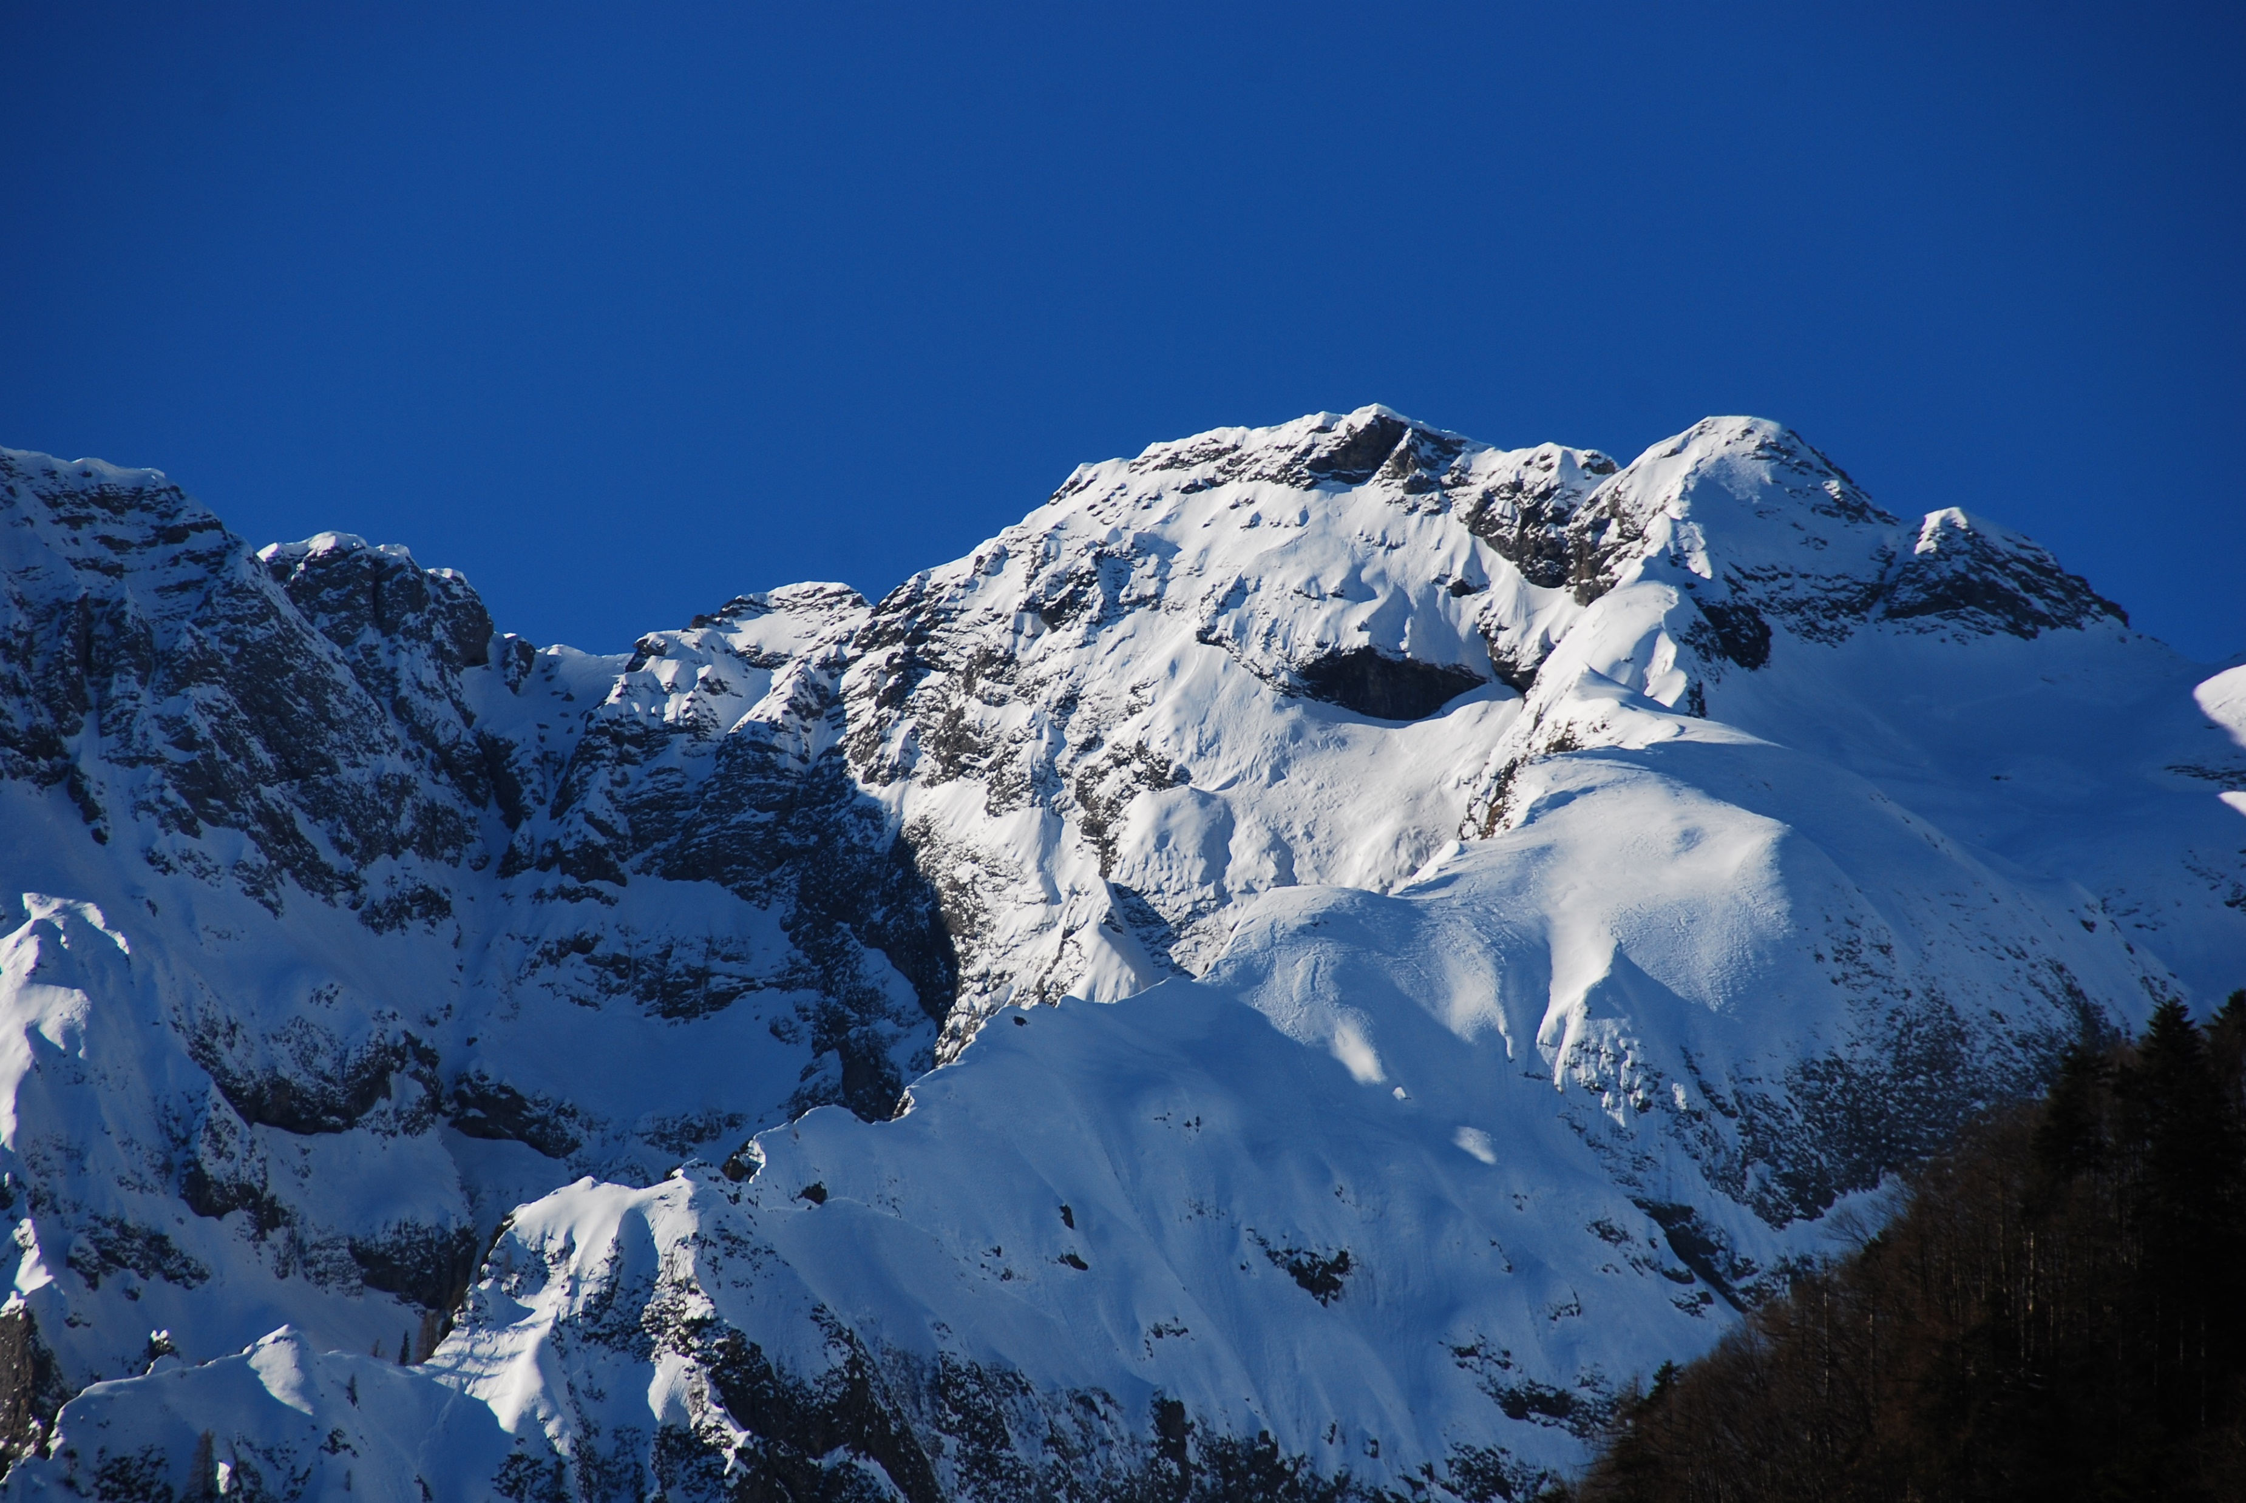
MONT PELF DE LA VAL COSTA DEI NASS (HORA)
MONTE PELF DELLA VAL COSTA DEI NASS

Slide 3
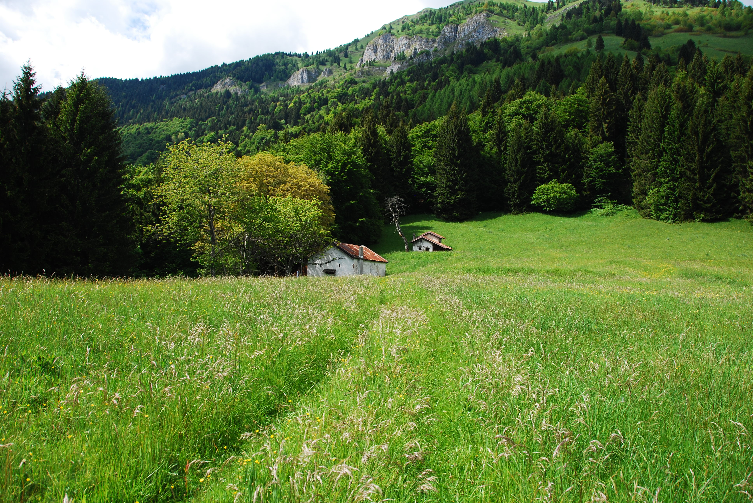
ÉTABLES CAMOGNE Stáje Camonge
STALLE CAMOGNE

